Slide 1

PHÒNG GIÁO DỤC & ĐÀO TẠO QUẬN LONG BIÊN
TRƯỜNG MẦM NON GIANG BIÊN
GIÁO ÁN
LĨNH VỰC PHÁT TRIỂN Nhận thức
Đề tài: NBTN “ Củ su hào- củ cà rốt”
Lứa tuổi: Nhà trẻ 24- 36 tháng
Giáo viên: Bùi Thị Thu Hằng
Nguyễn Thị Thanh Nga

Slide 2

Mục đích - Yêu cầu
*Kiến thức:
- Trẻ biết gọi tên rau: Su hào, cà rốt
- Trẻ biết gọi tên một số đặc điểm của củ su hào: Lá, thân, màu xanh .
- Trẻ biết củ cà rốt màu cam, so sánh to - nhỏ.
*Kĩ năng:
- Trẻ có kĩ năng so sánh.
- Trẻ có kĩ năng nói to, rõ ràng, nói đủ câu khi trả lời cô.
*Thái độ:
- Trẻ thích ăn các loại rau nấu trong các bữa ăn.
- Trẻ hào hứng vui vẻ tham gia vào các hoạt động.

Slide 3

Chuẩn bị
- Nhạc bài hát “Bà còng đi chợ trời mưa”, “ Bắp cải xanh”
- Củ su hào, cà rốt.
- Quân xúc sắc có các mặt hình củ su hào, cà rốt.

Slide 4
Ổn định tổ chức:
Cô và trẻ hát bài:
“Bà còng đi chợ”

Slide 5
Quan sát củ su hào

Slide 6
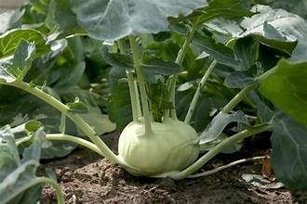

Slide 7
Quan sát củ cà rốt

Slide 8
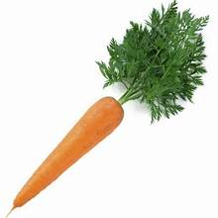

Slide 9
So sánh củ su hào, cà rốt

Slide 10
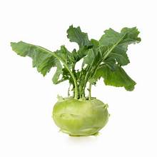
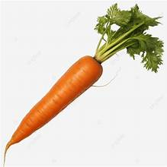

Slide 11

TRÒ CHƠI:
Thi xem đội nào nhanh

Slide 12

Kết thúc: Cô và trẻ hát bài “ Rau củ ngon tuyệt”

